Slide 1
Situation awareness increases when drivers have more time to take over the wheel in a Level 3 automated car: A simulator study
Reporter：陳姿璇
Notes:
這篇paper是在自動車中駕駛員有更多的時間接管車內方向盤，他情境意識的增加
大多數碰撞是人為錯誤造成的，因此車輛自動化可能可以提高道路安全性。
汽車只會在特定條件下自行行駛。當不滿足某些條件時，汽車將會提示駕駛員接管請求（take-over request ，TOR）。再來記錄駕駛員換回手動駕駛時，其狀態意識的發展(那狀態意識的指標在於發現潛在危險的數量)

Slide 2
Introduction
自動駕駛研究發現，當駕駛員的視線離開路面僅2sec時，碰撞風險已經大大的增加(Dingus et al., 2016)
汽車模擬器研究發現，當發生嚴重威脅情況時（例如，領先的車輛突然剎車），駕駛員在恢復手動駕駛後的反應比剛開始就駕駛整個路線行程中的反應還要慢。( Gold et al., 2013, Strand et al., 2014)
自動駕駛的駕駛員恢復手動駕駛後的反應速度較慢，但大多數駕駛員都會有足夠的反應，其轉換控制時間短至4到5秒 (Gold et al., 2013, Melcher et al., 2015)

Slide 3
Introduction
恢復手動駕駛時，駕駛者掃描可能的潛在危險，取決於三件事：
中斷駕駛任務的時間
中斷駕駛任務之間的複雜性
中斷後提示的可用性
Notes:
中斷任務的時間 ex: 處於自動駕駛模式的時間越長，駕駛員從事與駕駛無關的任務時間也越長，他們恢復駕駛後，必須花費更多時間來了解道路狀況
中斷任務的複雜性 ex:在自動駕駛模式下，駕駛員從事與駕駛無關任務的複雜性
中斷後提示的可用性。ex:像是TOR接管請求的道路和交通提醒

Slide 4
Introduction
本研究，使用汽車模擬器來調查駕駛員是否在接管請求(TOR）之後，可以立即在道路和交通場景中發現潛在的危害。
駕駛員必須知道周圍發生了什麼，這意味著他們必須具有狀態意識
Endsley（1995b）將狀態意識定義為三個層次：
感知
對環境元素的感知
理解
將環境元素整合為連貫的意義
預測
將環境元素連貫的意義投射到未來
Notes:
使用汽車模擬器來調查駕駛員是否在接管請求(TOR）之後，可以立即在道路和交通場景中發現潛在的危害 (指可以看到危害前兆的交通狀況) 。

Slide 5
Introduction
影響狀態意識的因素是工作記憶，注意力分佈，目標導向的處理，心理模型，圖式和自動化。(Endsley,1995a）
將目標記憶理論整合到狀態意識的概念中，被稱為狀態意識恢復過程的證據。(.Gartenberg, Breslow, McCurry, and Trafton (2014))
基於目標記憶理論，為了恢復一項任務，需要重建其場景的心理環境（Altmann＆Trafton，2002）。
狀態意識的概念與危害感知的概念密切相關。
（Horswill＆McKenna，2004）
Notes:
(第1點)在恢復手動駕駛後，重建道路和交通場景的狀態意識時，所有這些因素都是相關的。
(第1點)例如駕駛員在接管請求(TOR）之後，可以發現在道路和交通場景中發現潛在的危害 (指可以看到危害前兆的交通狀況) 。
(第2點)目標記憶理論就是關注在中斷之前環境中的要素，這些要素將準備來觸發先前的目標和計劃，來進行狀態意識恢復。

Slide 6
Introduction
新手駕駛員必須在潛在危險出現前的4sec、6sec、8sec、12sec恢復駕駛，隨著潛在危險出現前的時間增加，發現固定的潛在危害數量也會跟著增加。 但是，發現在12sec情況下，發現固定潛在危險的比例小於在8sec情況下所發現的固定潛在危險的比例，所以新手駕駛員需要大約8sec的時間，來恢復整個狀態意識。
(Samuel, Borowsky, Zilberstein, and Fisher ,2016)
經驗豐富的駕駛員需要6sec的時間才能充分恢復狀態意識。
(Wright, Samuel, Borowsky, Zilberstein, and Fisher ,2016)

Slide 7
Methods
本研究，使用汽車模擬器和頭戴式眼動儀來調查駕駛員是否在接管請求(TOR）之後，可以立即在道路和交通場景中發現潛在的危害。
駕駛員必須知道周圍發生了什麼，這意味著他們必須具有狀態意識
發現6sec的接管時間足以讓有經驗的駕駛員發展狀態意識，而4sec卻太短(Samuel et al., 2016, Wright et al., 2016)
本研究著重於4sec和6sec的接管時間

Slide 8
Methods
接管時間6sec比4sec在恢復手動駕駛時更加了解交通狀況
發展狀態意識的時間取決於各駕駛員的個性
形成狀態意識所需的時間，受自動駕駛期間駕駛員脫離迴路的程度以及駕駛員在TOR之後掃視前方道路的速度
Notes:
首先，他先作了以下3個假設

Slide 9
Methods
受測者：63名
均不了解該假設
具有正常視力或使用隱形眼鏡矯正視力
都沒有戴眼鏡
23至65歲之間
至少有5年的駕駛經驗
每年的行駛里程至少為10,000公里
通過SWOV (Institute for Road Satety Research)的參與者數據庫
Notes:
SWOV是荷蘭道路安全研究所
使命是利用科學研究中的知識來促進更安全的道路交通。

Slide 10
Methods
採部分隨機方式分為2組(類似年齡排在同一組)：4 s組和6 s組
4 s組：21位參與者組成
（男性佔86％，平均年齡= 47.7（SD = 12.2））
6 s組：22名參與者組成
（男性佔77％，平均年齡= 40.8（SD = 8.6））

Slide 11
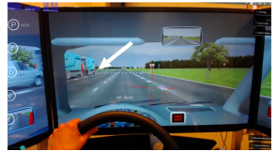
Methods
汽車模擬器測試場景大約需要45分鐘，包括高速公路、城市道路和鄉村道路。
整個測試過程中均以自動駕駛模式行駛，除了8個潛在危險，在那當下會提示TOR，參與者必須在4秒或6秒內恢復手動駕駛
8個潛在危險的時間視窗長度不完全相同，範圍從2.5s ~ 4 s
有些潛在危險的時間視窗與轉換控制期同時發生
Notes:
在模擬器小車的左側車道上，停了一行車輛（其中第一輛是卡車）
在轉換控制期時，遠遠的就可以看到車輛。
事件就發生在，看到卡車前方，突然出現的行人

Slide 12
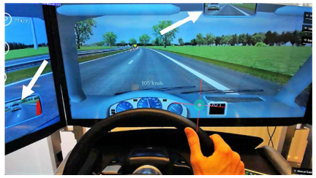
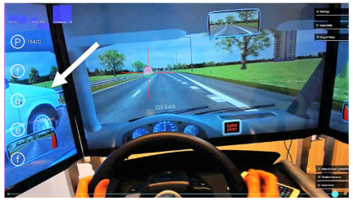
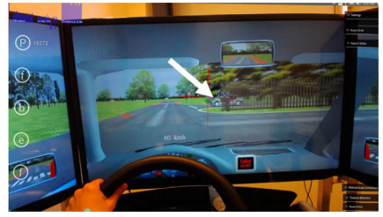
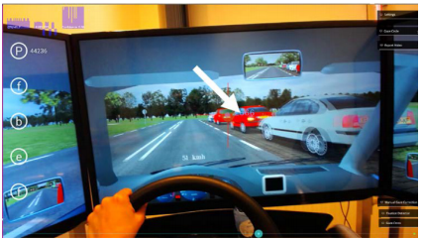
Methods
可見的道路使用者可能表現出的危險行為

Slide 13
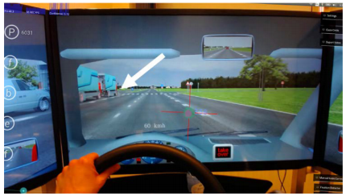
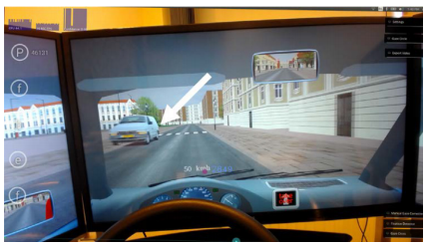
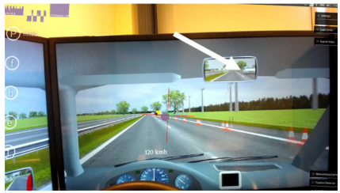
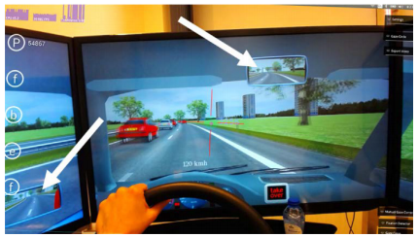
Methods
視線被遮擋的道路使用者
Notes:
危害3 模擬器汽車以60 km / h的速度限制在道路的右第二車道行駛，並接近人行橫道。左車道上的固定車輛擋住了可能橫穿馬路的行人的視野。
危害5 模擬器汽車在道路的右車道上行駛，時速限制為60 km / h。帶有閃爍停車燈的貨車擋住了可能駛過貨車後面人行橫道的行人的視野。
危險6 模擬器汽車在高速公路的左車道上行駛。右車道已關閉，以進行進一步的維護工作。一輛貨車以高速進入高速公路，就在模擬器車的後面。該貨車可能會切入模擬器車內，以避開施工區域。
危險8 模擬車在高速公路的右車道上行駛並駛近減速的車輛。這個情況需要立即制動以避免後端碰撞。在這種情況下，潛在的方面是可能的車子的後擋板。

Slide 14
Methods
接管請求(TOR)
在儀表板右側的顯示屏上以紅色顯示，並發出聲響
這些提示在轉換控制期的4sec或6sec後消失

Slide 15
Methods
當潛在危險過去後，駕駛員用手駕駛汽車約5分鐘，顯示屏上會以綠色顯示自動駕駛字樣，且一樣發出聲響
Notes:
這些信號表示參與者可能會停止駕駛

Slide 16
Methods
受測者被告知模擬車的自動化系統是完美無缺的，但當系統提示接管請求時，他們要盡快接管控制權(沒有告訴受測者提示的TOR會有多少時間)
在汽車自動駕駛時，受測者被要求在iPad mini上，玩一個簡單的遊戲(寶石迷陣‘Bejeweled’: en.wikipedia.org/wiki/Bejeweled)
Notes:
遊戲：3個相同的方塊連在一起，相同的方塊則會消失，並會得到分數，連結的方塊越多，分數越高。
他們設立獎勵制度(得分最高的參與者將獲得100歐元，第二好的50歐元，第三好的25歐元)來增加受測者玩遊戲的意願

Slide 17
Methods
受測者可以隨時抬頭看道路上的狀況
並非所有參與者都從同一地點開始：
第1種危害之前
第3種危害之前
第5種危害之前
第7種危害之前

Slide 18
Methods
駕駛前
填寫簡短版本的感知搜尋問卷18題(Zuckerman, Kuhlman, Joireman, Teta, & Kraft, 1993)
對總體技術上，13題有關信任的項目(李克特量表)
(關於對自動駕駛汽車性能的信任)
Notes:
感覺尋求問卷由124個條目組成
(1)刺激性和冒險性尋求；(2)經驗尋求；(3)去抑制；(4)對單調的敏感性。
(填寫同意和不同意) 例如，“總體而言，我相信系統運行良好”
例如，“我相信，無人駕駛汽車將安全地避免路上的所有障礙”

Slide 19
Methods
駕駛後
填寫問卷
在模擬器中駕駛的經驗
他們是否經歷（輕度）模擬器失常
他們認為實驗目的是什麼

Slide 20
Data processing and analysis
分析人員分析眼動儀的影像(從TOR到潛在風險結束)
在連續的眼動儀影片中，十字線會指出注視的方向，如十字線在感興趣區域(AOI)，也就是潛在危險的畫面上，則評為發現
在344個影片中，有18個影片評為遺失
(由於眨眼或眼動儀瞬間的故障)
利用二項式的廣義線性模型進行調查
因為使用這種方法，缺失值不會在整個案例中被排除
Notes:
廣義線性模型：因變數的偏差分布有除了常態分布之外的其它分布。

Slide 21
Data processing and analysis
分析人員計算接管請求(TOR)到轉換控制期之間的時間
接管請求(TOR)到受測者將一隻手放在方向盤時之間的時間
接管請求(TOR)到受測者眼睛注視前方道路之間的時間
分析人員計算受測者離開遊戲，將頭抬起來觀看的次數
執行多元回歸模型 分析背景要素的影響
感知搜尋分數
對自動車的信任度
年齡
年里程數
擁有駕駛執照的年限
Notes:
??????

Slide 22
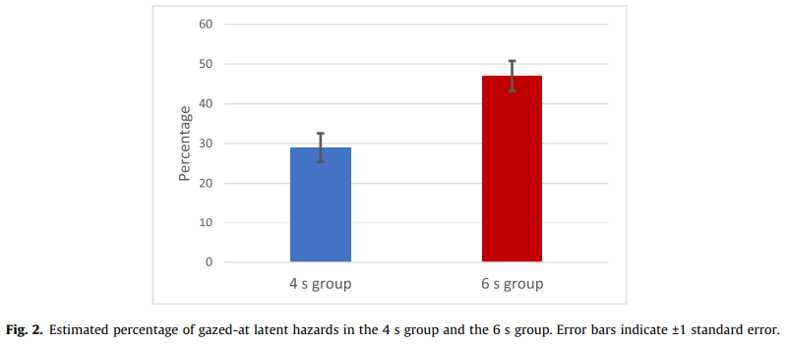
Result
4sec組：21名受測者應該注視到168個潛在危害
實際上只有注視到44個
6sec組：22名受測者應該注視到176個潛在危害。
實際上只有注視到80個
注視到潛在危險的估計百分比為
4sec組：29% (SE = 3.6%)
6sec組：47% (SE = 3.8%)
Notes:
可以看出6sec組注視到潛在危險的百分比比4sec高

Slide 23
Result
顯示受測者在情境中，注視潛在危害的百分比
Fisher’s Exact tests：比較每個潛在危害4sec組和6sec組之間的關聯性
Odds Ratios：比較每個潛在危害4sec組和6sec組之間效應量的差異
所有Odds Ratios都大於1.0，表示6sec組的得分高於4sec組
Notes:
費雪精確檢定 (Fisher's exact test)
檢定兩個類別型變數間是否存在關聯性
資料中樣本數較小時(以樣本筆數<30為區分標準)
紅點代表這兩組潛在危害百分比沒甚麼關聯性
Odds Ratios(勝算比)：(22.2/77.8)/(57.1/42.9)

Slide 24
Result
1 = 10.000–15.000 km
2 = 15.000–20.000 km
3 = 20.000–25.000 km
4 = 25.000–30.000 km
5 => 30.000 km
在8個轉換控制期中取平均
在8個情況（每個情況約5分鐘）中取平均值
Notes:
這張圖是每一個背景要素統計出最大、最小還有平均和標準差的數據

Slide 25
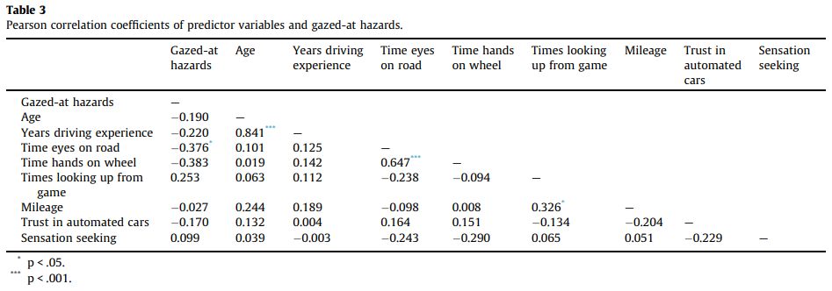
Result
注視潛在危險的百分比和 Time Hands on Wheel 比Time Eyes on the road有更顯著的相關性 (r = 0.383)

Slide 26
Result
受測者獲得駕照的年限與年齡之間存在很強的相關性
Notes:
因為大多數人在年紀很小的時候就通過駕駛考試。

Slide 27
Result
Time Hands on Wheel與Time Eyes on the road之間存在顯著的相關性。

Slide 28
Result
玩遊戲時抬頭查看路面的次數與受測者每年行駛的里程數有顯著相關。
Notes:
當車輛處於自動駕駛模式，有經驗的駕駛員有可能已經習慣觀看前向道路，所以產生短暫的查看。

Slide 29
Result
Time Eyes on the road可以提升接管時間後潛在危險的注視百分比
4sec組
6sec組
Notes:
將有相關的自變數做階層性迴歸，判斷每一個變數可以影響注視到潛在危險數量比例的程度。

Slide 30
Discussion
在較長的接管時間(6sec)下，受測者注視到更多的潛在危害
接管時間6sec比4sec在恢復手動駕駛時更加了解交通狀況

Slide 31
Discussion
年齡，駕駛經驗，尋求感覺以及對自動駕駛汽車的信任程度並不是潛在危險數量的重要預測指標
參與者的駕駛經驗有所不同，但他們都是具有至少5年駕駛經驗的駕駛員。
所有受測者之間，感知搜尋和對自動駕駛汽車的信任程度對注視到潛在危險的相關性都很小
發展狀態意識的時間取決於各駕駛員的個性

Slide 32
Discussion
超出環路的程度，不是在轉換控制期後注視潛在危險的預測因子
受測者在TOR後，第一眼注視前方的道路，這之間所花費的時間是觀看潛在危險數量的重要預測指標
形成狀態意識所需的時間，受自動駕駛期間駕駛員
脫離迴路的程度
駕駛員在TOR之後掃視前方道路的速度
Notes:
因為只計算離開遊戲，抬頭觀看前方路面的次數，沒有計算持續時間，也沒有計算最後一次抬頭到TOR顯示之間的時間有多近

Slide 33
Conclusions
當汽車處於自動駕駛模式時，必須花時間建構心理模式和刺激表現，才能讓駕駛者意識到潛在危害
這項研究在人機介面的提示中，必須將駕駛員的注意力盡快的引導至道路上，以降低潛在危險的發生
此項研究很難在實際道路上執行，汽車模擬器讓受測者願意在汽車自主模式下，玩平板遊戲，但如果真正擁有自動化汽車，有些人可能就不願意這麼做了

